Slide 1
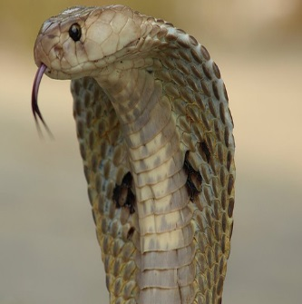

संस्कृत की विशेषता
(मालिनी छंद)
अहि-रिपु-पति-कांता तात-संपूज्य-कांता
हर-तनय-निहन्तृ-प्राणदातृ-ध्वजस्य।
सखि-सुत-सुत-कांता तात-संपूज्य-कांता
पितृशिरसि वहन्ति जाह्नवी मां पुनातु॥ (सुभाषित रत्न भांडाकार)
अर्थ--
अहि-साप उसका शत्रु गरुड उनके स्वामी विष्णु उनकी पत्नी लक्ष्मी उनके पिता समुद्र उनकी पूजा करने वाले राम उनकी पत्नी सीता उनका हरन करने वाला रावन उनका पुत्र ईन्द्रजित उसके द्वारा घायल हुआ लक्ष्मण उनके प्राण देने वाले हनुमान वो जिसकि ध्वजा पे बैठे वो अर्जुन उनके मित्र कृष्ण उनके पुत्र प्रद्युम्न उनके पुत्र अनिरुद्ध उनकि पत्नी उषा उनके पिता बाणासुर उसने जिनकी पूजा की वो भगवान शिव उनकि पत्नी मां पार्वती उनके पिता हिमालय और उस हिमालय से बहनें वाली जाह्नवी अर्थात् गंगाजी मुजे पवित्र करे.
साप से शुरू हुआ श्लोक गंगाजी को छु गया
Sanskrit Word | Hindi Word | Who
अहि | साप | साप
रिपु | शत्रु | गरुड
पति | स्वामी | विष्णु
कांता | पत्नी | लक्ष्मी
तात | पिता | समुद्र
संपूज्य | पूजा करने वाले | राम
कांता | पत्नी | सीता
हर | हरन | रावन
तनय | पुत्र | ईन्द्रजित
निहन्तृ | के द्वारा घायल | लक्ष्मण
प्राणदातृ | प्राण दातृ | हनुमान
ध्वजस्य | जिस कि ध्वजा पर बैठे | अर्जुन
सखि | मित्र | कृष्ण
सुत | पुत्र | प्रद्युम्न
सुत | पुत्र | अनिरुद्ध
कांता | पत्नी | उषा
तात | पिता | बाणासुर
संपूज्य | की पूजा की | शिव
कांता | पत्नी | पार्वती
पितृ | पिता | हिमालय
शिरसि | शिर
वहन्ति | वहने वाली
जाह्नवी मां पुनातु | जाह्नवी | पवित्र मां गंगाजी
Sanskrit: A Unique, Matured, Highly Structured, Rich Language
Sanskrit has the capability
A daisy chain
One word for each sentence, paragraph,
Chapter, book
Very compact language
Potential applications should be explored in Crypto communications,
Programming languages,
Passwords and Taxonomy.

